Slide 1
শুভেচ্ছা

Slide 2
পরিচিতি
মোঃ জাহাঙ্গীর আলম
সহকারী প্রধান শিক্ষক
দুর্গাপুর উচ্চ বিদ্যালয়
আদিতমারী , লালমনিরহাট।
শ্রেণীঃ ৬ষ্ঠ
বিষয়ঃ সাধারণ বিজ্ঞান
অধ্যায়ঃ জীব জগৎ
সময়ঃ ৪০ মিঃ
তারিখঃ 0২/০1/২০21 খিঃ

Slide 3
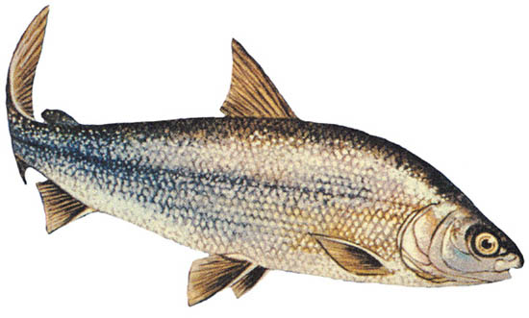
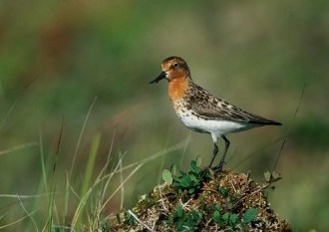
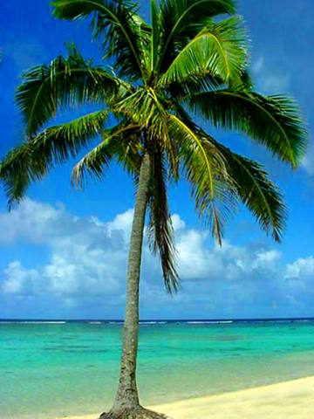
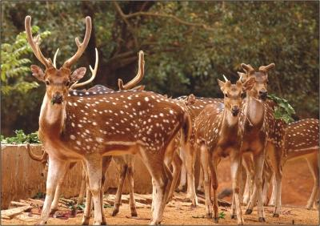
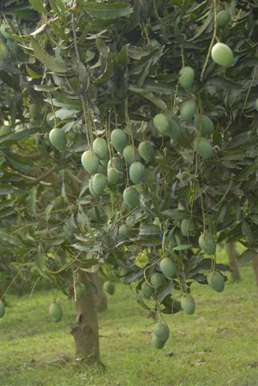
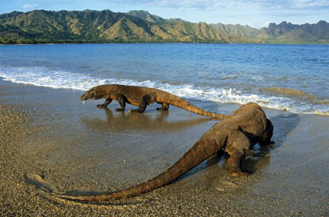
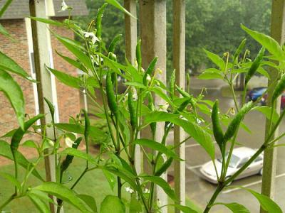
নিচের ছবিটি লক্ষ্য কর

Slide 4
আজকের পাঠের আলোচ্য বিষয়
প্রাণি জগৎ

Slide 5
শিখন ফল
মেরুদন্ডী ও অমেরুদন্ডী প্রাণির সংজ্ঞা করতে পারবে।
মেরুদন্ডী ও অমেরুদন্ডী প্রাণির পার্থক্য উল্লেখ করতে পারবে।
নিকট পরিবেশের মেরুদন্ডী প্রাণিদের বিভিন্ন দলে ভাগ করতে পারবে।

Slide 6
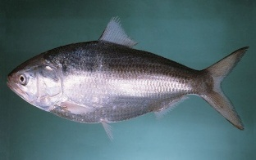
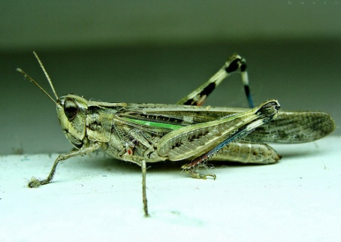
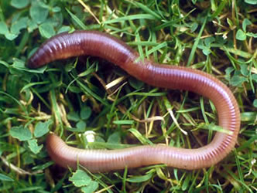
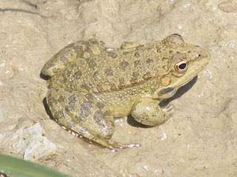
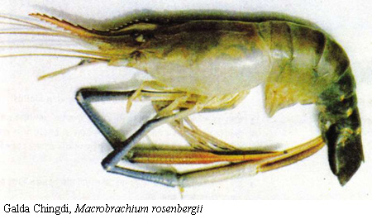
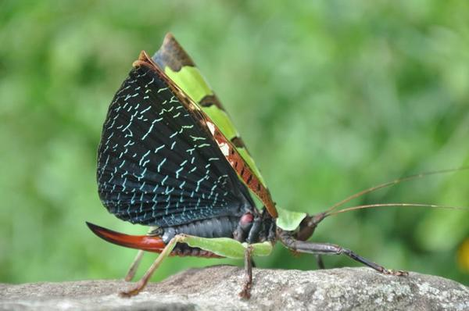
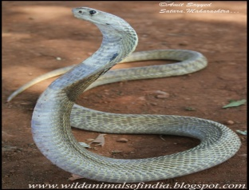
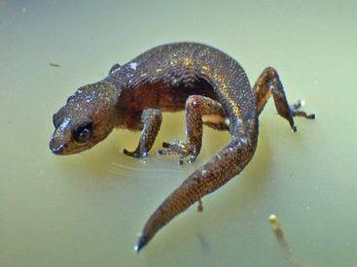
নিচের ছবিটি লক্ষ্য কর

Slide 7
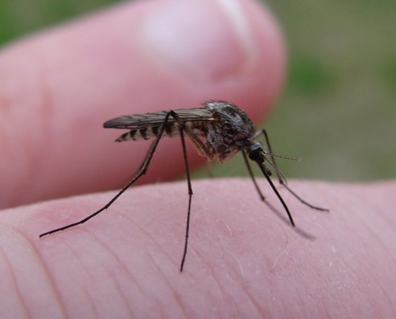
অমেরুদন্ডী প্রাণি
যেসব প্রাণির মেরুদন্ড নেই, তাদের অমেরুদন্ডী প্রাণি বলে।

Slide 8
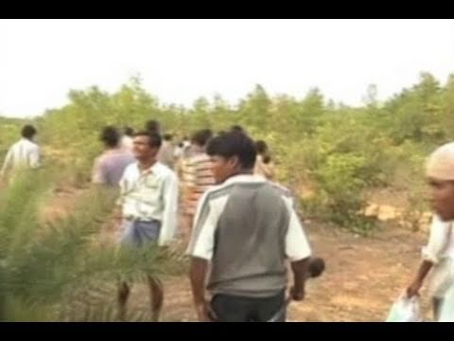
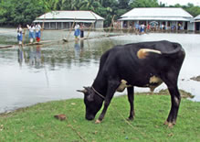
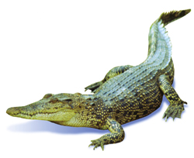
মেরুদন্ডী প্রাণি
যেসব প্রাণির মেরুদন্ড আছে তাদের মেরুদন্ডী প্রাণি বলে

Slide 9
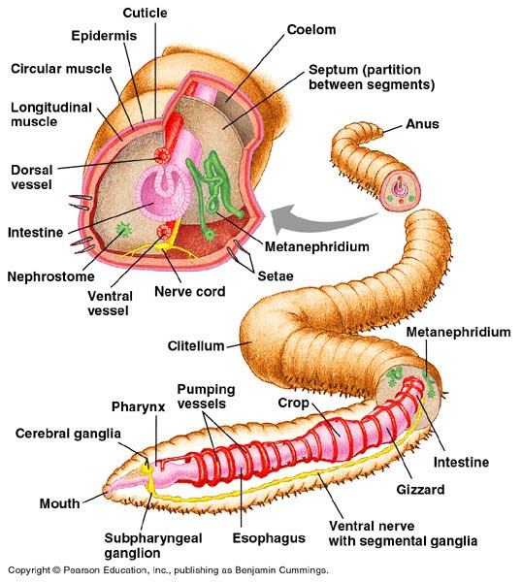
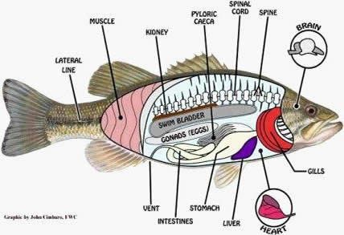
অমেরুদন্ডী প্রাণির লম্বচ্ছেদ
মেরুদন্ডী প্রাণির লম্বচ্ছেদ

Slide 10
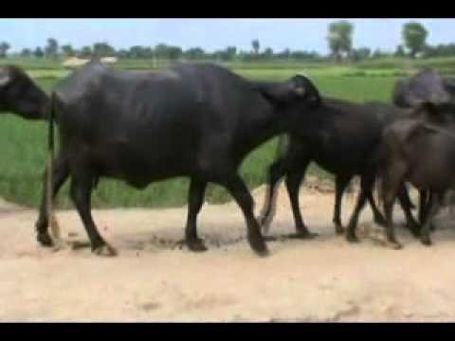
স্তন্যপায়ী
দেহে লোম থাক
বহিঃকর্ণ বিশিষ্ট
মায়েরা বাচ্চা প্রসব করে এবং দুধ পান করায়

Slide 11
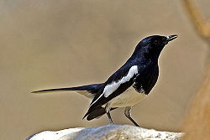
পক্ষীকুল
সবাই উড়েত পারে।
দেহ পালক দিয়ে ঢাকা।
ঠোঁট আছে কিন্তু দাঁত নেই।
দুইটি পা ও দুইটি ডানা আছে।

Slide 12
উভচর
ছোট অবস্থায় ফুল্কা থাকে। পরে ফুলকা লুপ্ত ফুসফুস হয়।
ত্বক নগ্ন। আঁইশ, লোম, পালহ কিছুই নেই
দুই জোড়া পা আছে , নখ নেই

Slide 13
সরীসৃপ
ত্বক আঁইশ বা শক্ত আবরণে ঢাকা থাকে
বুকে ভর দিয়ে চলে
আঙ্গুলে নখ নেই

Slide 14
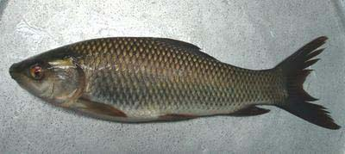
মৎস্যকুল
অধিকাংশ মাছের গায়ে আঁইশ থাকে
ফুলকার সাহায্যে শ্বাস - প্রশ্বাস চালায়।
দেহে জোড় ও বিজোড় পাখনা আছে

Slide 15
দলীয় কাজ
গোলাপ দল
মৎস্যকুলের ২টি বৈশিষ্ট্য লেখ।
জবা দল
সরীসৃপ এর ২টি বৈশিষ্ট্য লেখ।
বেলি দল
উভচর এর ২টি বৈশিষ্ট্য লেখ।
জুই দল
স্তন্যপায়ী এর ২টি বৈশিষ্ট্য লেখ।
গন্ধরাজ দল
পক্ষীকুলের ২টি বৈশিষ্ট্য লেখ।

Slide 16
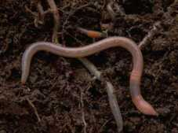
মূল্যায়্ন
প্রানিজগতকে কয় ভাগে ভাগ করা যায়?
দুইটি মেরুদন্ডী প্রাণির উদাহরণ দাও?
চিত্রের কোন গুলো মেরুদন্ডী ও অমেরুদন্ডী প্রাণি ?

Slide 17
বাড়ির কাজ
চিত্রের প্রানিটি দেশের পরিবেশে কীভাবে প্রভাব ফেলে আলোচনা কর।

Slide 18
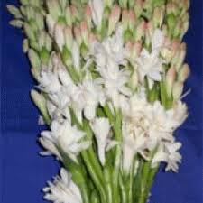
ধন্যবাদ

